Slide 1
KHTN 8
Chủ đề 7:
Cơ thể người
Bài 27. Khái quát về cơ thể người

Slide 3
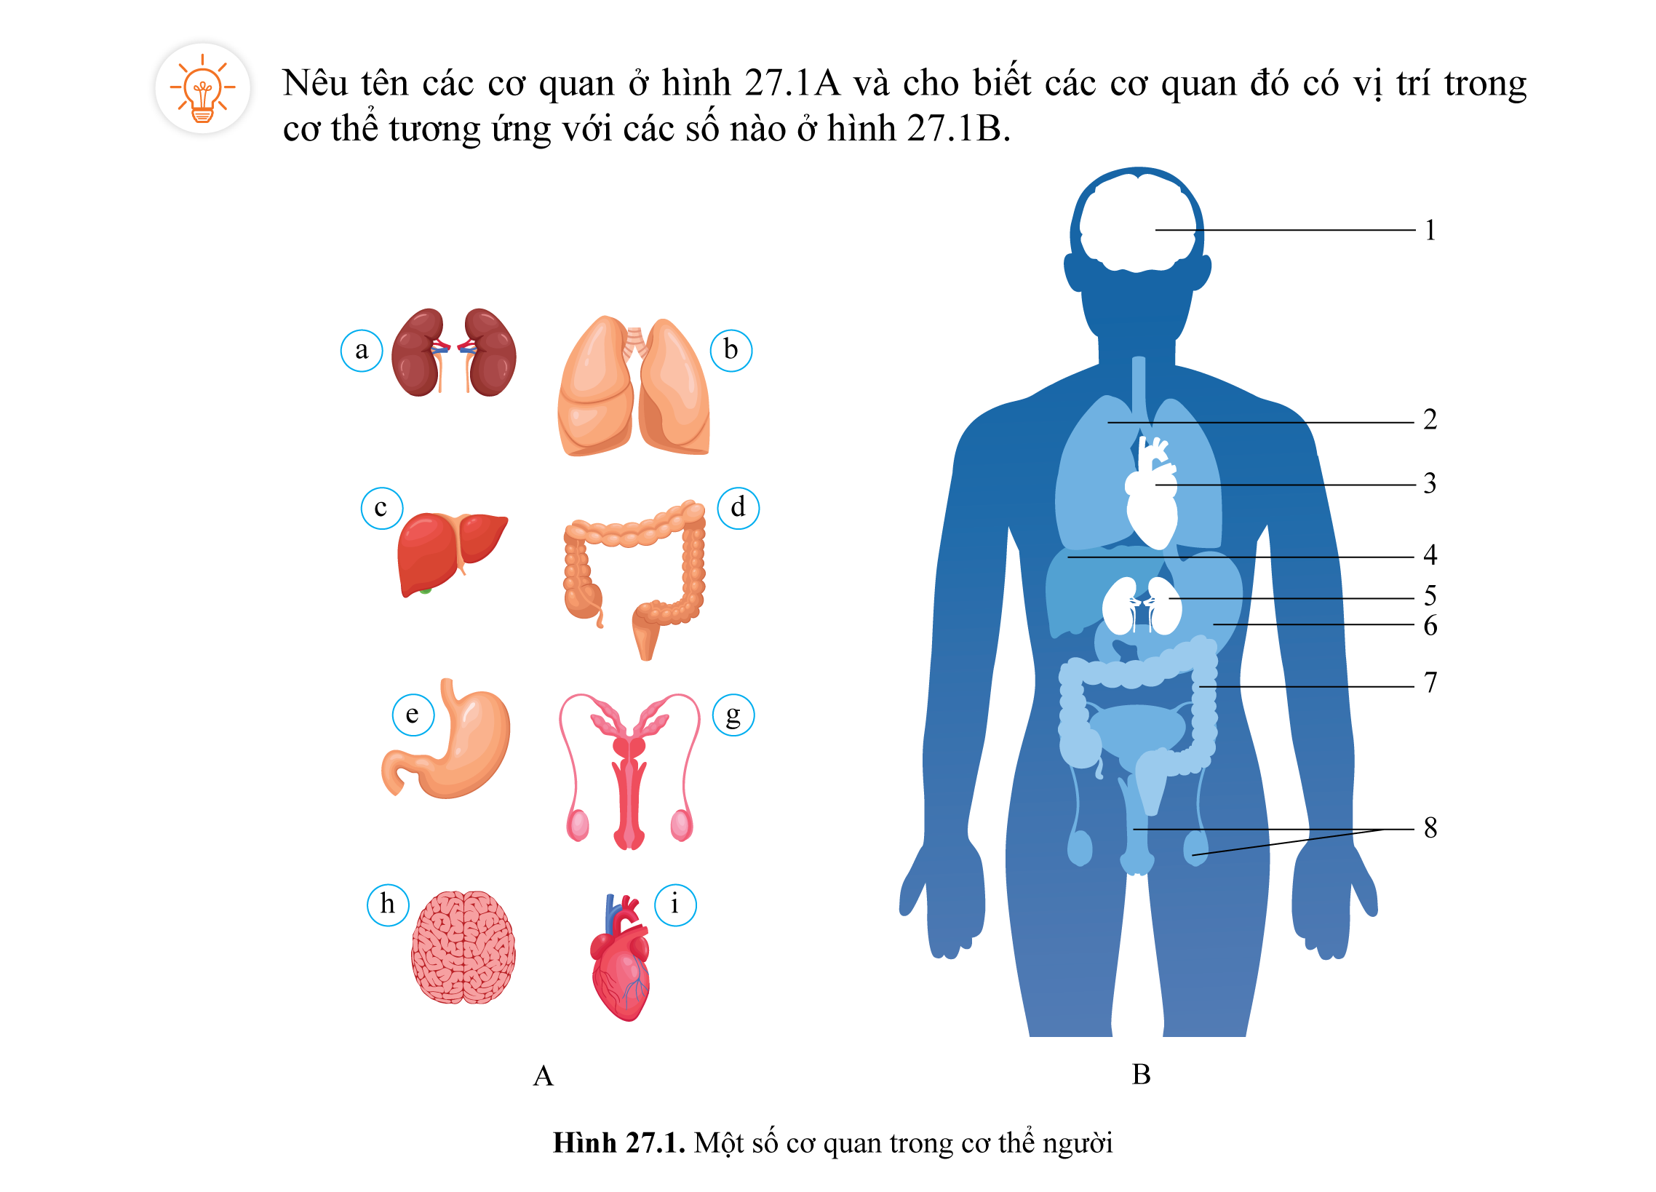
Nêu tên các cơ quan ở hình 27.1A và cho biết các cơ quan đó có vị trí trong cơ thể tương ứng với các số nào ở hình 27.1B.

Slide 5
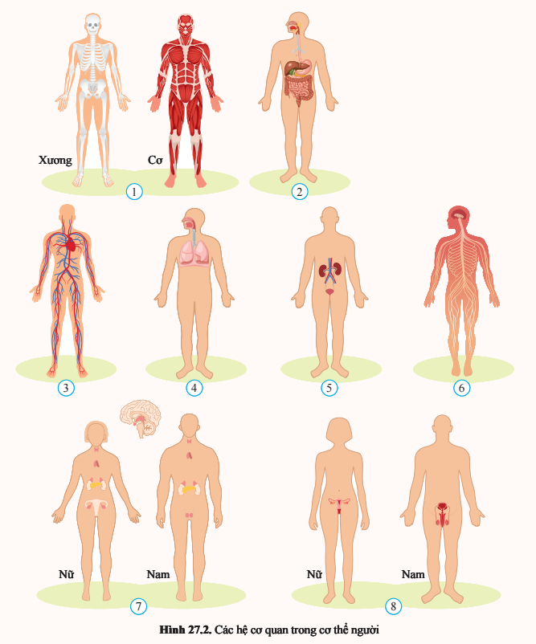
I. CÁC HỆ CƠ QUAN TRONG CƠ THỂ
Quan sát hình 27.2 và cho biết tên các hệ cơ quan trong cơ thể người.

Slide 6
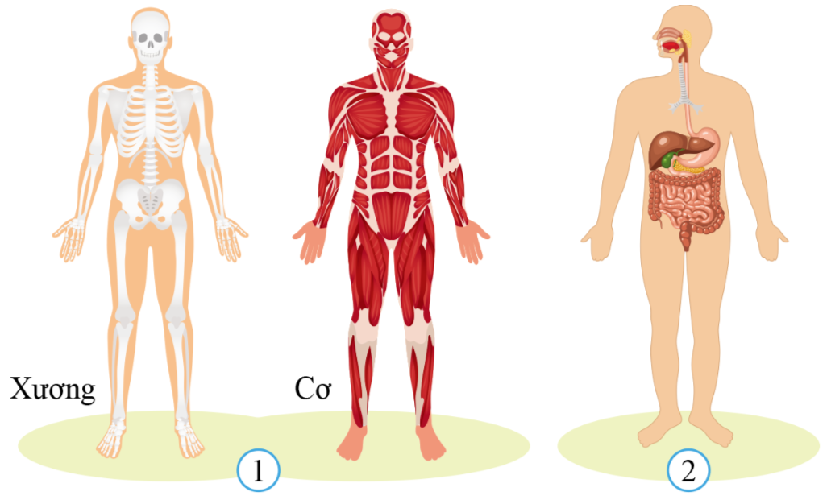
Hệ vận động.
Hệ tiêu hóa.

Slide 7
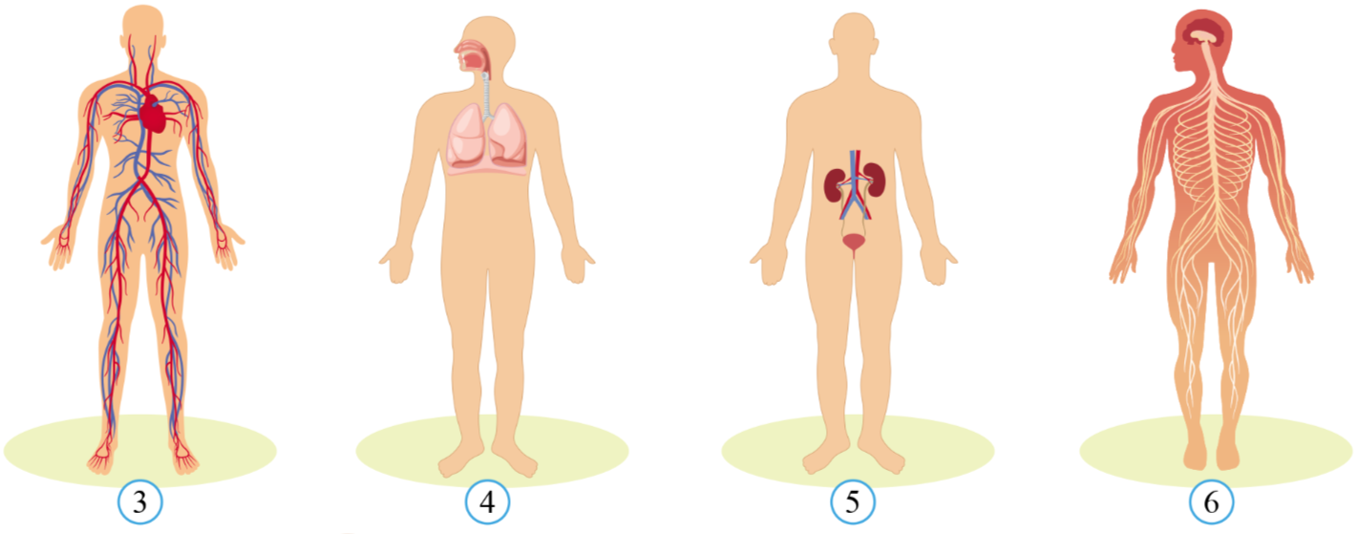
Hệ tuần hoàn.
Hệ hô hấp.
Hệ bài tiết.
Hệ thần kinh.

Slide 8
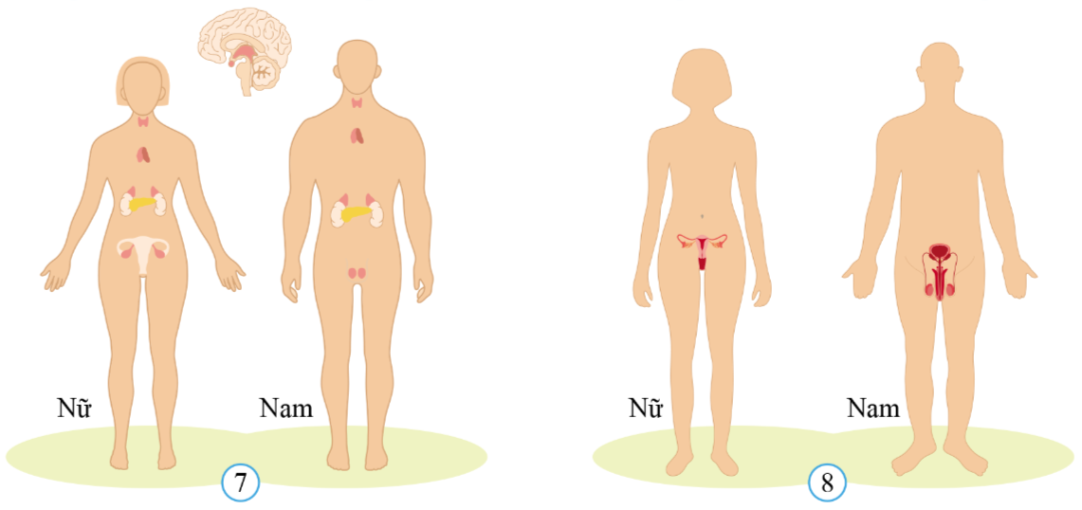
Hệ nội tiết.
Hệ sinh dục.

Slide 9
KẾT LUẬN
Cơ thể người gồm các hệ cơ quan: hệ vận động, hệ tiêu hóa, hệ tuần hoàn, hệ hô hấp, hệ bài tiết, hệ thần kinh, hệ nội tiết và hệ sinh dục. Mỗi hệ cơ quan đảm nhận một chức năng riêng, cùng phối hợp hoạt động với các hệ cơ quan khác tạo nên sự thống nhất của cơ thể.

Slide 10
II. CÁC CƠ QUAN TRONG CƠ THỂ
Ấn vào để
xem video
Cho biết mỗi cơ quan ở hình 27.1A thuộc hệ cơ quan nào?
Hình 27.1. Một số cơ quan trong cơ thể

Slide 11
TRẠM HỌC TẬP
Trạm 1: Tìm hiểu về hệ vận động và hệ tiêu hóa.
Trạm 2: Tìm hiểu về hệ tuần hoàn và hệ hô hấp.
Trạm 4: Tìm hiểu về hệ nội tiết và hệ sinh dục.
Trạm 3: Tìm hiểu về hệ bài tiết và hệ thần kinh.

Slide 12
PHIẾU HỌC TẬP
Đọc thông tin bảng 27.1 trang 130 SGK và điền nội dung thích hợp vào bảng dưới đây: (Phần chữ in nghiêng là gợi ý trả lời.
Hệ cơ quan | Tên cơ quan | Chức năng chính của cơ quan | Chức năng của hệ cơ quan
Hệ vận động |  |  | Giúp cho cơ thể, các cơ quan, bộ phận của cơ thể di chuyển và cử động.
Hệ tiêu hóa |  |  | Tiêu hóa thức ăn, hấp thu chất dinh dưỡng và thải chất cặn bã ra ngoài.

Slide 13
PHIẾU HỌC TẬP
Đọc thông tin bảng 27.1 trang 130 SGK và điền nội dung thích hợp vào bảng dưới đây: (Phần chữ in nghiêng là gợi ý trả lời.
Hệ cơ quan | Tên cơ quan | Chức năng chính của cơ quan | Chức năng của hệ cơ quan
Hệ tuần hoàn |  |  | Vận chuyển máu đi khắp cơ thể.
Hệ hô hấp |  |  | Thực hiện quá trình trao đổi khí giữa cơ thể và môi trường.

Slide 14
Hệ cơ quan | Tên cơ quan | Chức năng chính của cơ quan | Chức năng của hệ cơ quan
Hệ vận động | Xương | Nâng đỡ, tạo hình dáng, vận động. | Bảo vệ, duy trì hình dạng và vận động cơ thể.
 | Cơ vân | Tạo hình dáng, vận động.
Hệ tiêu hóa | Ống tiêu hoá gồm khoang miệng, hầu, thực quản, dạ dày, ruột non, ruột già, hậu môn. | Tiêu hoá thức ăn, vận chuyển thức ăn, hấp thu chất dinh dưỡng. | Biến đổi thức ăn thành các chất dinh dưỡng mà cơ thể có thể hấp thụ được và loại bỏ chất thải ra khỏi cơ thể.
 | Tuyến tiêu hoá gồm tuyến nước bọt, tuyến vị, tuyến gan, tuyến tuỵ, tuyến ruột. | Tiết enzyme, dịch tiêu hoá.

Slide 15
Hệ cơ quan | Tên cơ quan | Chức năng chính của cơ quan | Chức năng của hệ cơ quan
Hệ tuần hoàn | Tim | Co bóp hút và đẩy máu. | Vận chuyển máu đi khắp cơ thể.
 | Hệ mạch máu | Vận chuyển máu.
Hệ hô hấp | Phổi | Thực hiện trao đổi khí. | Thực hiện quá trình trao đổi khí giữa cơ thể và môi trường.
 | Đường dẫn khí | Sưởi ấm, làm ẩm, làm sạch không khí hút vào, dẫn khí.

Slide 16
Hệ cơ quan | Tên cơ quan | Chức năng chính của cơ quan | Chức năng của hệ cơ quan
Hệ bài tiết | Da | Bài tiết mồ hôi. | Thải chất dư thừa, chất cặn bã sinh ra do quá trình trao đổi chất của cơ thể, đảm bảo ổn định các tính chất của môi trường trong cơ thể.
 | Gan | Phân giải chất độc, thải sản phẩm phân giải hồng cầu.
Hệ hô hấp | Phổi và đường dẫn khí. | Bài tiết CO_{2.} | Thực hiện quá trình trao đổi khí giữa cơ thể và môi trường.
 | Thận, ống dẫn nước tiểu, bóng đái và ống đái. | Bài tiết nước tiểu.
Hệ thần kinh | Dây thần kinh. | Dẫn truyền xung thần kinh. | điều khiển, điều hòa và phối hợp hoạt động của các cơ quan, hệ cơ quan trong cơ thể thành một thể thống nhất.
 | Não bộ, tủy sống. | Lưu trữ, xử lí thông tin.

Slide 17
Hệ cơ quan | Tên cơ quan | Chức năng chính của cơ quan | Chức năng của hệ cơ quan
Hệ sinh dục | Ở nữ: buồng trứng, ống dẫn trứng, tử cung, âm đạo, âm hộ. | Tạo trứng, nuôi dưỡng thai nhi, hình thành đặc điểm sinh dục thứ phát ở nữ. | Sinh sản, tiết hormone sinh dục, đảm bảo duy trì nòi giống qua các thế hệ.
 | Ở nam: tinh hoàn, ống dẫn tinh, túi tinh, tuyến tiền liệt, tuyến hành, dương vật. | Tạo tinh trùng, hình thành đặc điểm sinh dục thứ phát ở nam.
Hệ sinh dục | Ở nữ: buồng trứng, ống dẫn trứng, tử cung, âm đạo, âm hộ. | Tạo trứng, nuôi dưỡng thai nhi, hình thành đặc điểm sinh dục thứ phát ở nữ. | Sinh sản, tiết hormone sinh dục, đảm bảo duy trì nòi giống qua các thế hệ.

Slide 18
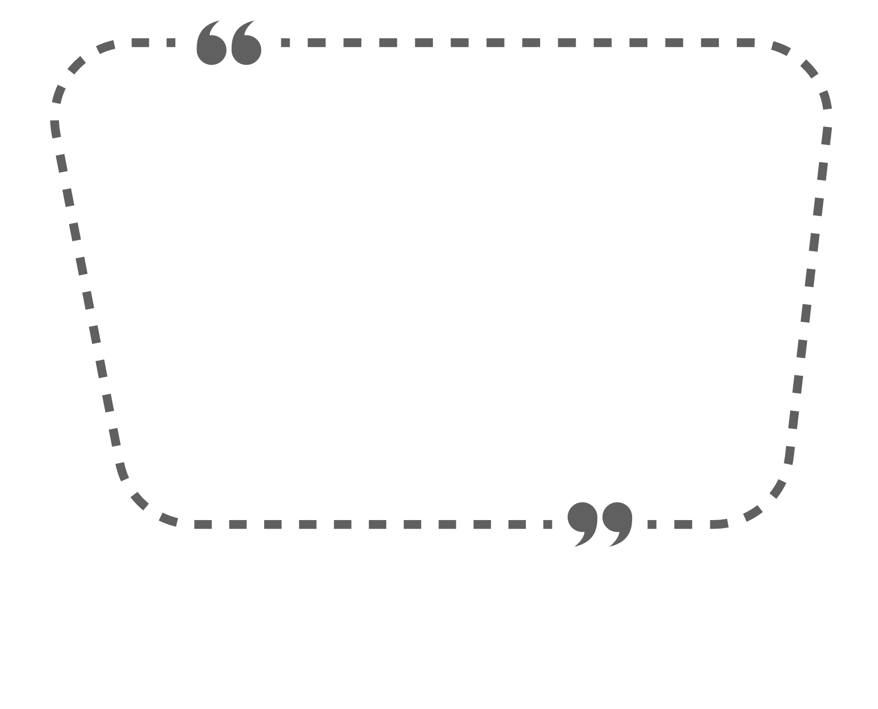
Các hệ cơ quan trong cơ thể có mối quan hệ như thế nào? Cho ví dụ.
Các hệ cơ quan trong cơ thể người có mối quan hệ mật thiết, phối hợp hợp hoạt động, không thể tách rời.

Slide 19
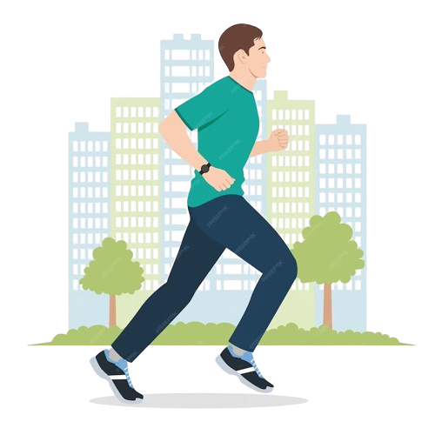
Ví dụ: Ở người đang chạy bộ
Hệ thần kinh sẽ điều khiển hoạt động hệ vận động thực hiện động tác chạy của cơ thể, hệ thần kinh điều hòa giúp tăng hoạt động hô hấp, tuần hoàn để cung cấp O₂, chất dinh dưỡng tới cơ xương đang hoạt động mạnh, mồ hôi tăng tiết qua da để điều hòa thân nhiệt…

Slide 20
KẾT LUẬN
Mỗi hệ cơ quan gồm nhiều cơ quan, đảm nhận một chức năng riêng, cùng phối hợp hoạt động đảm bảo cơ thể là một thể thống nhất.

Slide 22
Đến giờ câu cá rồi. Các cháu giúp ông nhé ^^
PLAY

Slide 23
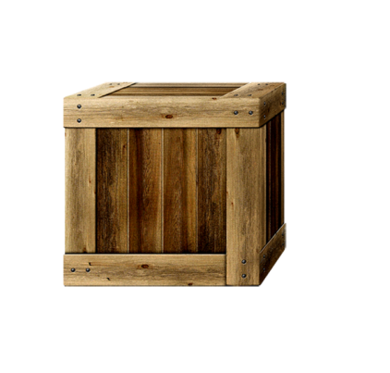
Câu 1: Cơ thể con người có bao nhiêu hệ cơ quan?
A. 5
B. 6
C. 7
D. 8
Sai mất rồi
B
Sai mất rồi
Sai mất rồi
C
A
D
Notes:
Hướng dẫn: GV click vào các hộp chọn đáp án tương ứng.

Slide 24
Câu 2: Hệ vận động gồm các cơ quan chính là:
A. Não bộ, tủy sống
C. Xương, cơ vân
B. Khoang miệng, hầu, thực quản, dạ dày, ruột non, ruột già, hậu môn
D. Thận, ống dẫn nước tiểu, bóng đái và ống đái
Sai mất rồi
B
Sai mất rồi
Sai mất rồi
D
A
C
Notes:
Hướng dẫn: GV click vào các hộp chọn đáp án tương ứng.

Slide 25
Câu 3: Chức năng chính của xương là:
A. lưu trữ, xử lí thông tin
B. nâng đỡ, tạo hình dáng, vận động
C. dẫn truyền xung thần kinh
D. tạo hình dáng, vận động
Sai mất rồi
B
Sai mất rồi
Sai mất rồi
A
C
D
Notes:
Hướng dẫn: GV click vào các hộp chọn đáp án tương ứng.

Slide 26
Câu 4: Hệ bài tiết không có cơ quan nào?
A. Thận
C. Hậu môn
B. Ống dẫn nước tiểu
D. Gan
Sai mất rồi
B
Sai mất rồi
Sai mất rồi
D
A
C
Notes:
Hướng dẫn: GV click vào các hộp chọn đáp án tương ứng.

Slide 27
Câu 5: Khi chúng ta tập thể thao, hệ cơ quan nào dưới đây sẽ tăng cường độ hoạt động?
A. Hệ tuần hoàn
C. Hệ vận động
B. Hệ hô hấp
D. Cả 3 đều đúng
Sai mất rồi
B
Sai mất rồi
Sai mất rồi
C
A
D
Notes:
Hướng dẫn: GV click vào các hộp chọn đáp án tương ứng.

Slide 28
Câu 6: Vai trò lưu trữ, xử lí thông tin và dẫn truyền xung thần kinh là của hệ cơ quan nào?
A. Hệ vận động
C. Hệ tuần hoàn
B. Hệ bài tiết
D. Hệ thần kinh
Sai mất rồi
B
Sai mất rồi
Sai mất rồi
C
A
D
Notes:
Hướng dẫn: GV click vào các hộp chọn đáp án tương ứng.

Slide 29
Câu 7: Trao đổi chất của cơ thể và môi trường được thực hiện qua:
A. Hệ hô hấp
C. Hệ tiêu hóa
B. Hệ tuần hoàn
D. Hệ hô hấp, hệ tiêu hóa
Sai mất rồi
B
Sai mất rồi
Sai mất rồi
C
A
D
Notes:
Hướng dẫn: GV click vào các hộp chọn đáp án tương ứng.

Slide 30
Câu 8: Thanh quản là một bộ phận của
A. Hệ hô hấp
C. Hệ bài tiết
B. Hệ tiêu hóa
D. Hệ sinh dục
Sai mất rồi
Sai mất rồi
Sai mất rồi
A
B
C
D
Notes:
Hướng dẫn: GV click vào các hộp chọn đáp án tương ứng.

Slide 31
Câu 9: Ở cơ thể người, cơ quan nào dưới đây nằm trong khoang ngực?
A. Bóng đái
C. Thận
B. Phổi
D. Dạ dày
Sai mất rồi
B
Sai mất rồi
Sai mất rồi
A
C
D
Notes:
Hướng dẫn: GV click vào các hộp chọn đáp án tương ứng.

Slide 33
Ghi nhớ kiến thức trong bài.
Hoàn thành bài tập trong SBT.
Chuẩn bị Bài 28. Hệ vận động ở người.

Slide 35
Like fanpage Hoc10 - Học 1 biết 10 để nhận thêm nhiều tài liệu giảng dạy
theo đường link:
Hoc10 – Học 1 biết 10
Hoặc truy cập qua QR code

